Slide 1

FMCW毫米波雷达工作原理
2021年10月27日
【报告人】
贾林轩
1853688

Slide 2

一、基本原理
PART ONE

Slide 3
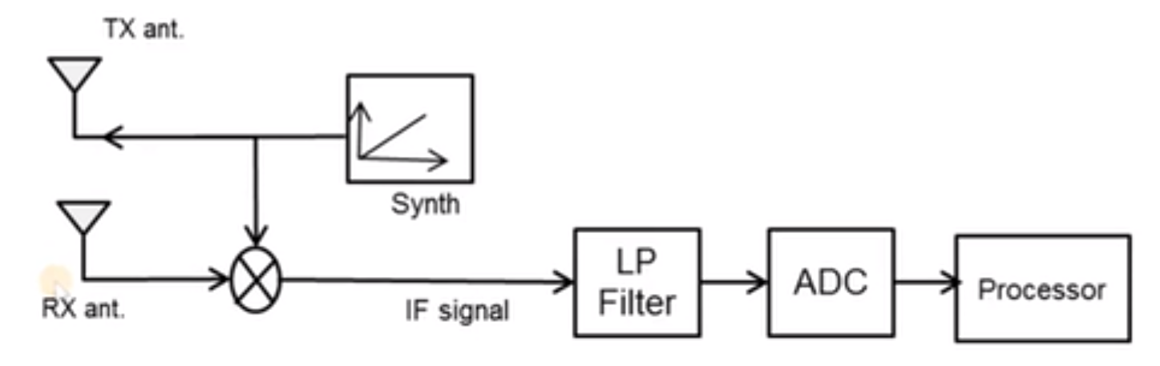
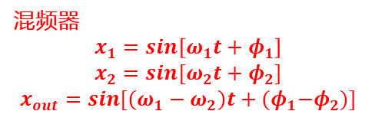
工作原理框图
调频连续波
发射天线
IF信号数字化及处理
接收天线
混频器
$$x_{1}=sin\left[ω_{1}t+φ_{1}\right]$$
$$x_{2}=sin[ω_{2}t+φ_{2}]$$
$$x_{out}=sin[\left(ω_{1}−ω_{2}\right)t+{(φ}_{1}−φ_{2})]$$

Slide 4
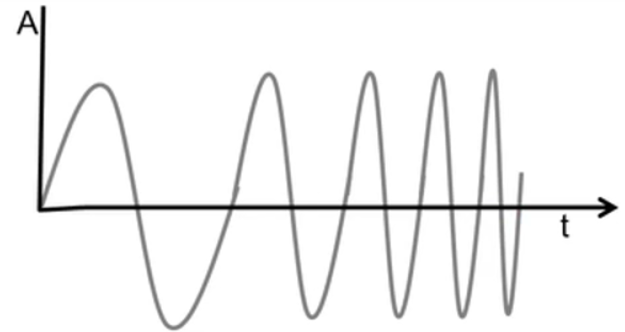
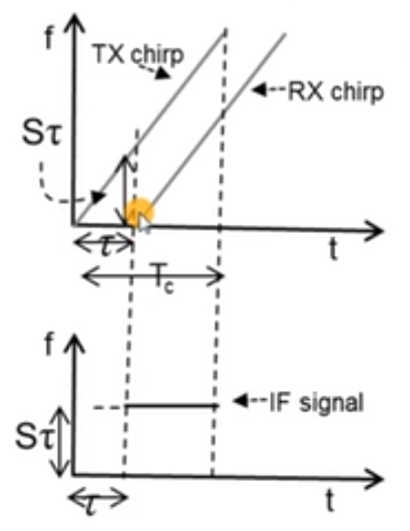
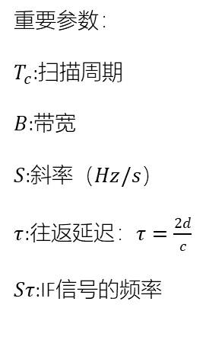
调频连续波
重要参数：
$T_{c}$:扫描周期
$B$:带宽
$S$:斜率（$Hz/s$）
$τ$:往返延迟：$τ=\frac{2d}{c}$
$Sτ$:IF信号的频率

Slide 5
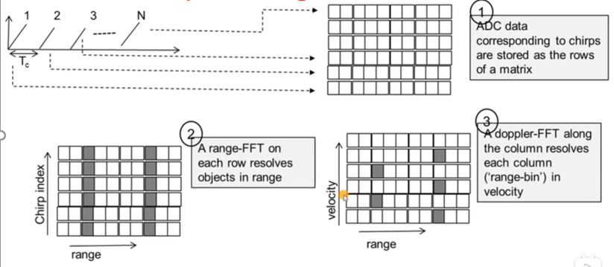
感知原理
三个维度：距离、速度、角度
距离和角度确定物体相对自车的位置，速度确定物体的运动状态
基本原理：FFT（快速傅里叶变换：利用计算机计算离散傅里叶变换）
根据不同维度有距离FFT，速度FFT（多普勒FFT），角度FFT

Slide 6
二、测距原理
PART TWO

Slide 7
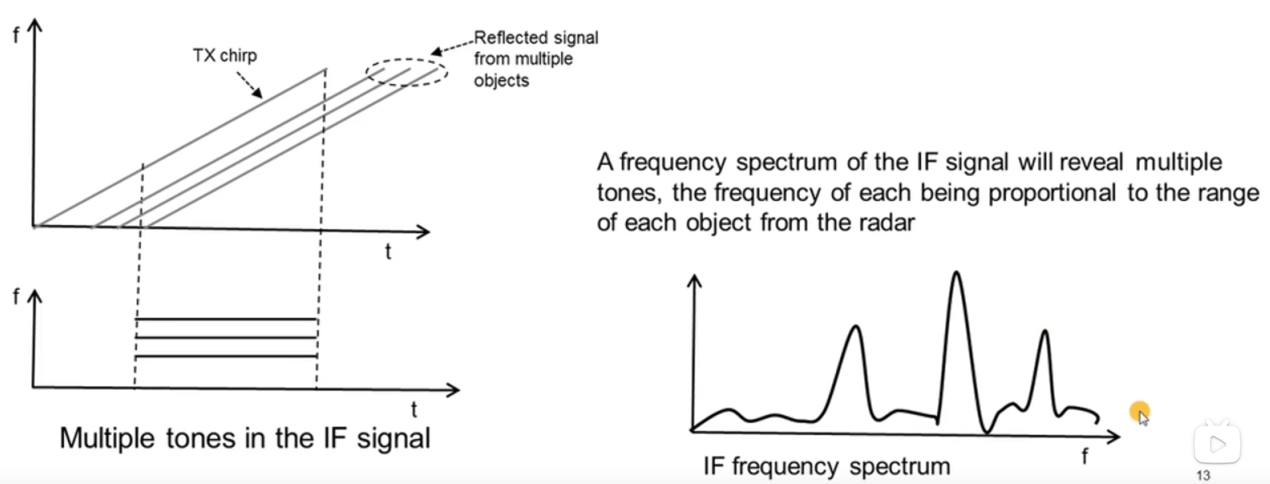

测距基本原理
$Sτ=\frac{S2d}{c}⇒d=\frac{Sτc}{2S}=\frac{fc}{2S}$ 其中$f$为IF信号傅里叶变换图像中的峰值

Slide 8
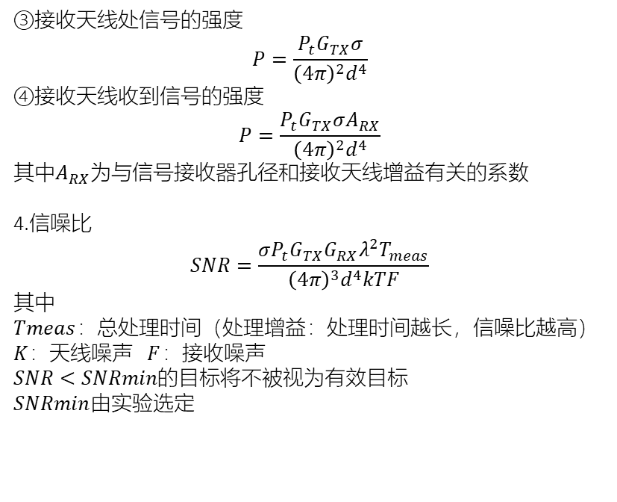
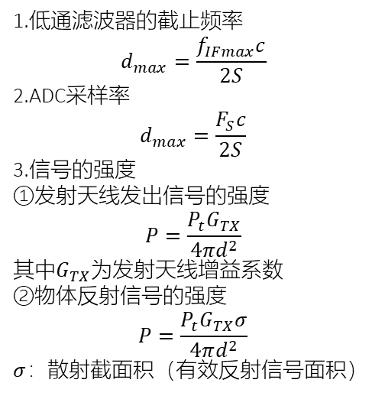
测距最大值
1.低通滤波器的截止频率
$$d_{max}=\frac{f_{IFmax}c}{2S}$$
2.ADC采样率
$$d_{max}=\frac{F_{S}c}{2S}$$
3.信号的强度
①发射天线发出信号的强度
$$P=\frac{P_{t}G_{TX}}{4πd^{2}}$$
其中$G_{TX}$为发射天线增益系数
②物体反射信号的强度
$$P=\frac{P_{t}G_{TX}σ}{4πd^{2}}$$
$σ$：散射截面积（有效反射信号面积）
③接收天线处信号的强度
$$P=\frac{P_{t}G_{TX}σ}{{\left(4π\right)}^{2}d^{4}}$$
④接收天线收到信号的强度
$$P=\frac{P_{t}G_{TX}σA_{RX}}{{\left(4π\right)}^{2}d^{4}}$$
其中$A_{RX}$为与信号接收器孔径和接收天线增益有关的系数
4.信噪比
$$SNR=\frac{σP_{t}G_{TX}G_{RX}λ^{2}T_{meas}}{{\left(4π\right)}^{3}d^{4}kTF}$$
其中
$Tmeas$：总处理时间（处理增益：处理时间越长，信噪比越高）
$K$：天线噪声 $F$：接收噪声
$SNR<SNRmin$的目标将不被视为有效目标
$SNRmin$由实验选定

Slide 9
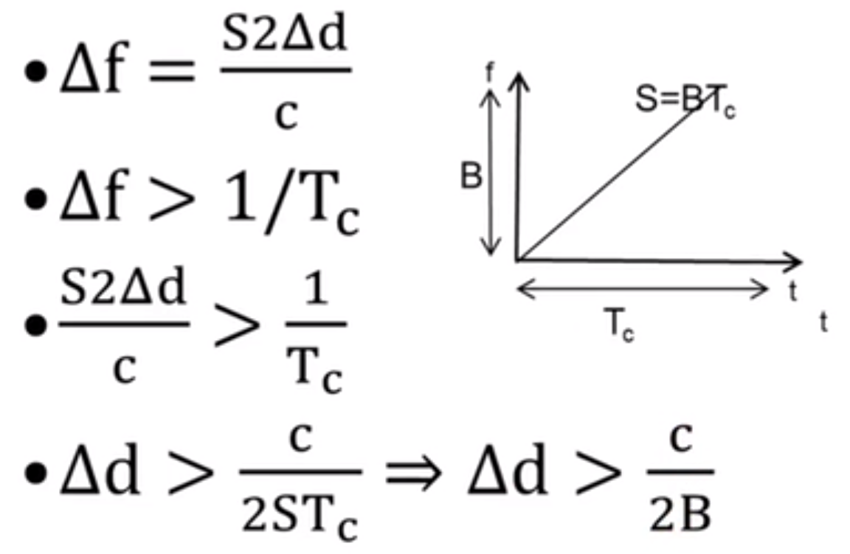
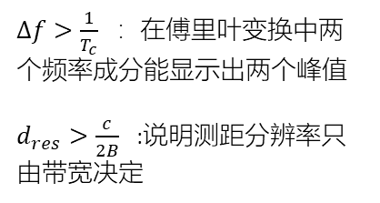
测距分辨率
$Δf>\frac{1}{T_{c}}$ ：在傅里叶变换中两个频率成分能显示出两个峰值
$d_{res}>\frac{c}{2B}$ :说明测距分辨率只由带宽决定

Slide 10
三、测速原理
PART THREE

Slide 11
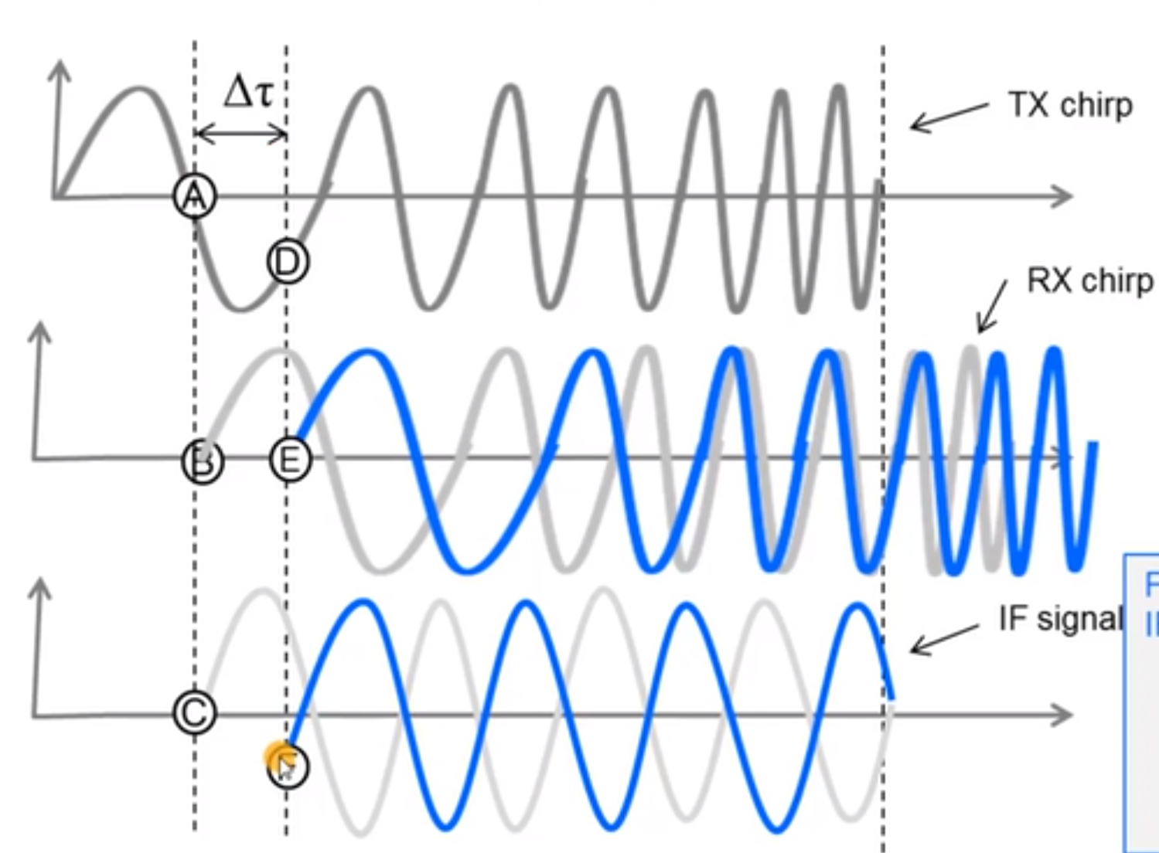
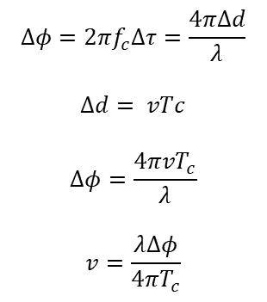
测速基本原理
$$Δφ=2πf_{c}Δτ=\frac{4πΔd}{λ}$$
$$Δd= vTc$$
$$Δφ=\frac{4πvT_{c}}{λ}$$
$$v=\frac{λΔφ}{4πT_{c}}$$

Slide 12
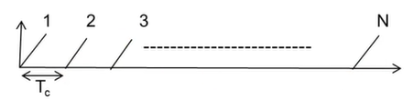
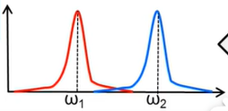
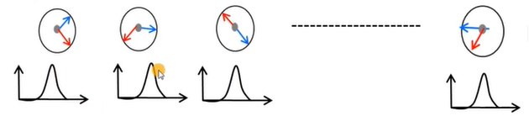

多普勒FFT
引子：等距不等速物体用上述方法无法分辨
解决方法：离散序列的傅里叶变换——离散频率
发射一系列等间距TX（间距为Tc），此一系列峰值向量对应的离散序列将有不同的离散频率$ω$
$$v_{1}=\frac{λω_{1}}{4πT_{c}} v2=\frac{λω_{2}}{4πT_{c}}$$

Slide 13
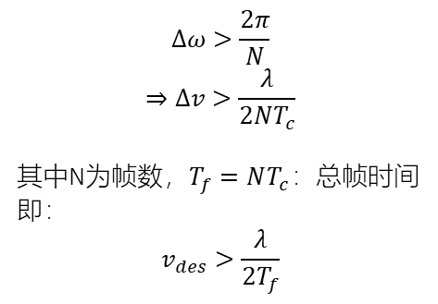
测速分辨率
$$Δω>\frac{2π}{N}$$
$$⇒Δv>\frac{λ}{2NT_{c}}$$
其中N为帧数，$T_{f}=NT_{c}$：总帧时间
即：
$$v_{des}>\frac{λ}{2T_{f}}$$

Slide 14
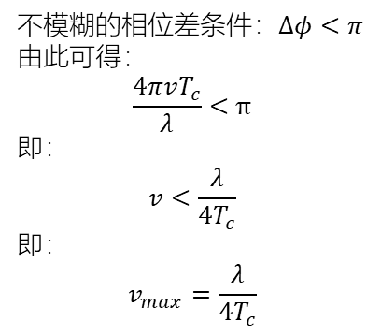
最大可测速度
不模糊的相位差条件：$Δφ<π$
由此可得：
$$\frac{4πvT_{c}}{λ}<π$$
即：
$$v<\frac{λ}{4T_{c}}$$
即：
$$v_{max}=\frac{λ}{4T_{c}}$$

Slide 15
四、测角度原理
PART FOUR

Slide 16
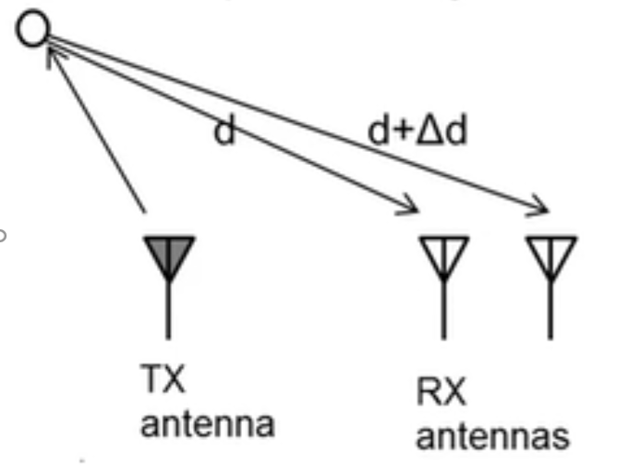
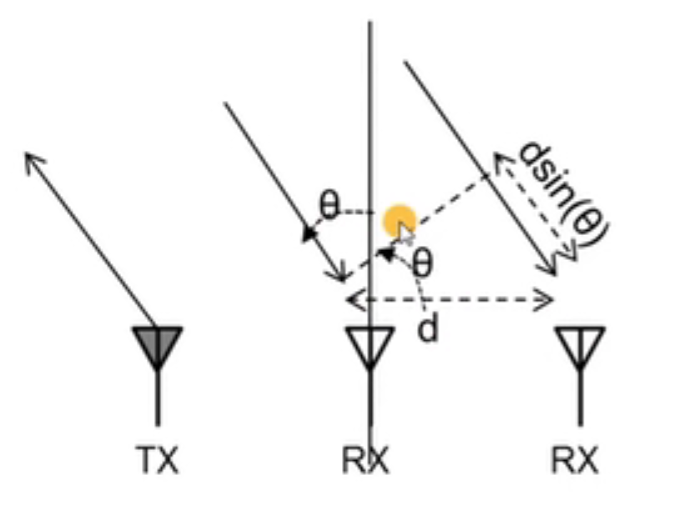


测角度基本原理
多个接收天线
$$ω=\frac{2πΔd}{λ}=\frac{2πdsinθ}{λ}$$
$$θ=\sin^{−1}{(\frac{λω}{2πd})}$$

Slide 17
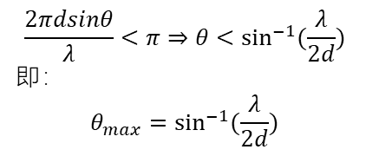

最大观测角度
不模糊的相位差条件：$Δφ=ω<π$
$$\frac{2πdsinθ}{λ}<π⇒θ<\sin^{−1}{(\frac{λ}{2d})}$$
即：
$$θ_{max}=\sin^{−1}{(\frac{λ}{2d})}$$

Slide 18
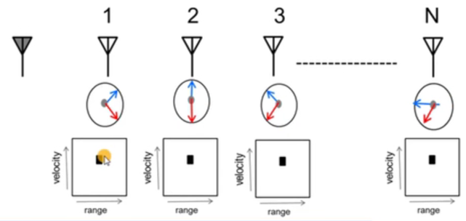
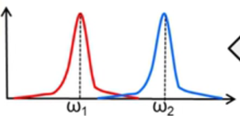
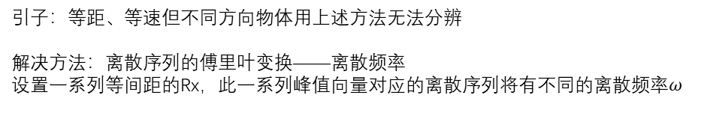


角度FFT
引子：等距、等速但不同方向物体用上述方法无法分辨
解决方法：离散序列的傅里叶变换——离散频率
设置一系列等间距的Rx，此一系列峰值向量对应的离散序列将有不同的离散频率$ω$
$$θ_{1}=\sin^{−1}{(\frac{λω_{1}}{2πd})}$$
$$θ_{2}=\sin^{−1}{(\frac{λω_{2}}{2πd})}$$

Slide 19
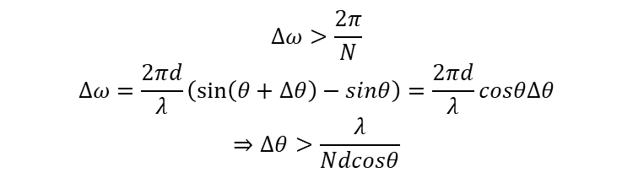
角度分辨率
$$Δω>\frac{2π}{N}$$
$$Δω=\frac{2πd}{λ}\left(\sin\left(θ+Δθ\right)−sinθ\right)=\frac{2πd}{λ}cosθΔθ$$
$$⇒Δθ>\frac{λ}{Ndcosθ}$$

Slide 20
五、雷达参数设计及使用
PART FIVE

Slide 21
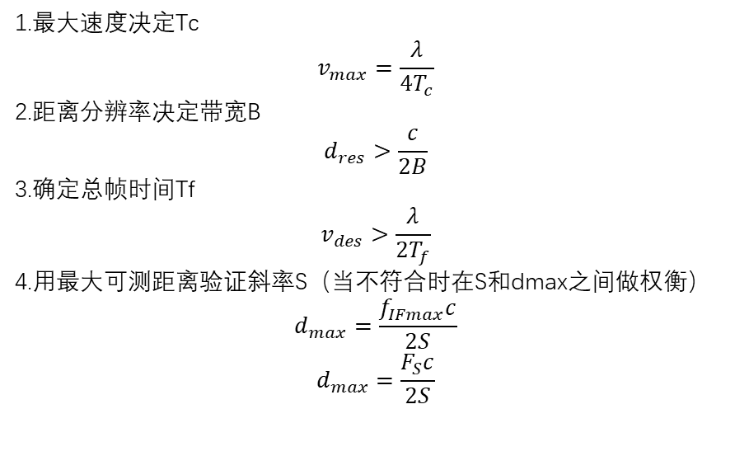
设计方法
1.最大速度决定Tc
$$v_{max}=\frac{λ}{4T_{c}}$$
2.距离分辨率决定带宽B
$$d_{res}>\frac{c}{2B}$$
3.确定总帧时间Tf
$$v_{des}>\frac{λ}{2T_{f}}$$
4.用最大可测距离验证斜率S（当不符合时在S和dmax之间做权衡）
$$d_{max}=\frac{f_{IFmax}c}{2S}$$
$$d_{max}=\frac{F_{S}c}{2S}$$

Slide 22
使用示例
见demo：Automotive Adaptive Cruise Control Using FMCW Technology

Slide 23
谢谢聆听
THANK YOU FOR LISTENING
2021年10月27日
【报告人】
贾林轩

